Slide 1
Морально-этический аспект взаимоотношений в клинической психологии

Slide 2
План лекции:
1. Модели взаимоотношений в медицине.
2. Корпоративная этика (взаимоотношения в коллективе).
3. Принципы взаимодействия в клинической психологии.

Slide 3
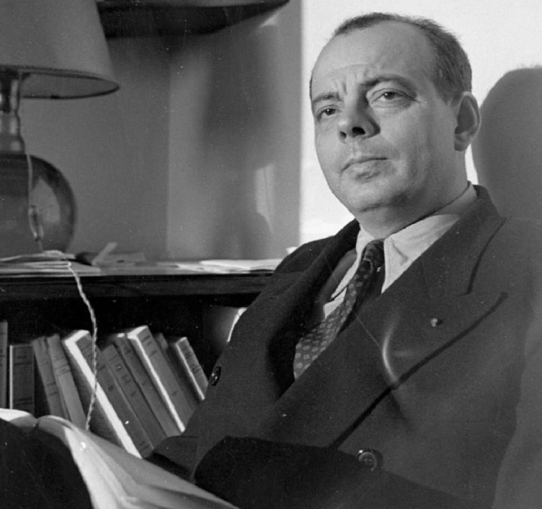

«Какими бы ни были изыски современной медицины, ее технические возможности, человек всегда будет ждать и верить врачу, который сумеет выслушать, одобрить, проявить сострадание».
А. Экзюпери
«Нельзя врачевать тело,
не врачуя душу».
Сократ

Slide 4
Врач и пациент
Модели общения врача и пациента:
- информационная (бесстрастный врач, полностью независимый пациент);
- интерпретационная (убеждающий врач);
- совещательная (доверие и взаимное согласие);
- патерналистская (врач-опекун).

Slide 5
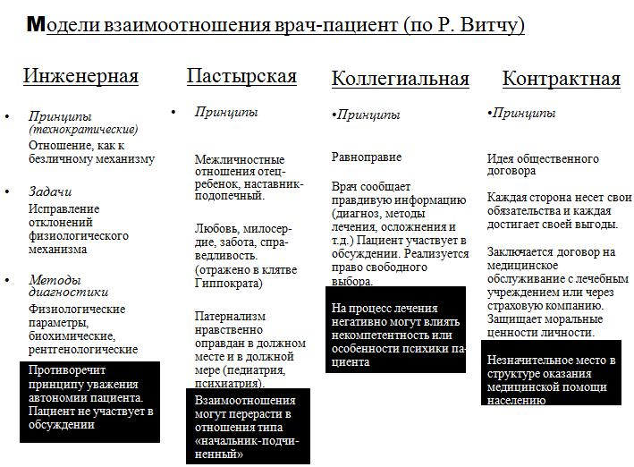

Slide 6

Компоненты сотрудничества врача и больного:
поддержка
понимание
уважение
сочувствие

Slide 7

Строгих правил общения с пациентом нет, хотя во всем мире врачи пользуются общими принципами деонтологии– профессиональной этики медицинских работников.
Состояние душевного комфорта пациента – главный критерий деонтологии, тест на ее эффективность.
Одно из важнейших условий для установления взаимопонимания между врачом и пациентом – ощущение поддержки.
Уважение подразумевает признание ценности человека как личности.

Slide 8
Этика (лат. ethica, от греч. ethice – обычай) – норма поведения, совокупность моральных правил определенной социальной группы.
Деонтология (греч. deon, deontos – долг, должное, надлежащее; logos – учение) – учение о должном поведении человека.
Деонтология медицинская – совокупность соответствующих морально-этических и правовых принципов и правил, которыми должны руководствоваться медицинские работники в своей деятельности.
Взаимосвязь между деонтологией и этикой: деонтология – это раздел этики, нормы которой являются профессиональным долгом всех медицинских работников.
Первые основные морально-этические правила врача сформулировал Гиппократ в знаменитой «Клятве», текст которой указывает на гуманизм врача-ученого.

Slide 9
Предоставление сведений, содержащих врачебную тайну, без согласия гражданина или его законного представителя допускается только в следующих случаях, оговоренных в законодательстве:
• в целях обследования и лечения гражданина, не способного из-за своего состояния выразить свою волю;
• при угрозе распространения инфекционных заболеваний, массовых отравлений и поражений;
• по запросу органов дознания, следствия и суда в связи с проведением расследования или судебным разбирательством;
• в случае оказания помощи несовершеннолетнему в возрасте до I5 лет для информирования его родителей или законных представителей;
• при наличии оснований, позволяющих полагать, что вред здоровью гражданина причинен в результате противоправных действий;
• в целях проведения военно-врачебной экспертизы.
Принцип конфиденциальности, или сохранения врачебной тайны, возник в глубокой древности и до сих пор он один из актуальных в системе этического и правового регулирования медицинской деятельности.
Соблюдение тайны — исполнение профессионального долга и нравственная обязанность медицинского работника.

Slide 10

Согласно действующему законодательству (“Основы законодательства РФ об охране здоровья граждан”), пациент имеет право получать информацию о своем здоровье, соглашаться на лечение или отказываться от него (положение об информированном согласии пациента), требовать и получать материальное возмещение при нанесении ущерба здоровью.
Пациент должен быть осведомлен о характере болезни, существующем риске, перспективах и способах лечения, возможности и степени участия семьи в реализации лечебных программ.

Slide 11

Однако не со всеми больными врачу удается наладить взаимоотношения.
Категории больных:
больные, не склонные к сотрудничеству с врачом;
больные, имеющие цели, отличные от лечения;
больные, с которыми трудно наладить взаимопонимание;
больные, доверительные отношения с которыми мешают процессу лечения.

Slide 12


2. Корпоративная этика (взаимоотношения в коллективе).
Взаимоотношения в медицинском коллективе рассматриваются не только как одно из важнейших условий эффективной работы, но и позволяют сохранить здоровье и душевное равновесие всех его членов.
Различия в возрасте, компетенции и должности могут выстраивать сложную иерархию коллег, подчиненных и руководителей, однако партнерство возможно и между начальником и его коллективом, и между учителем и учеником, и между врачом и его коллегами.

Slide 13

Последствия отсутствия партнерства и коллегиальности:
Медицинские работники,которые неуважительно относятся к своим коллегам, лишаются доверия пациентов.
Противоречия в медицинском коллективе снижает престиж медицины в целом.
Продуктивность работы снижается из-за подсознательного сопротивления.
Плохие отношения в коллективе способствуют снижению устойчивости самих медицинских работников по отношению к стрессам, развивается усталость, психосоматические заболевания и явления эмоционального выгорания.

Slide 14
Основные этические принципы взаимодействия с коллегами
Врач обязан сохранять уважение и чувство благодарности к тому, кто научил его искусству врачевания.
Врач обязан сохранять благородные традиции медицинского сообщества.
Врачи должны относиться друг к другу с уважением и доброжелательностью.
Врач не в праве публично ставить под сомнение профессиональную квалификацию другого врача или каким-либо иным образом дискредитировать.
Профессиональные замечания в адрес коллеги должны быть аргументированными и сделаны в не оскорбительной форме.
Медицинское общество обязано оказывать помощь врачу в восстановлении его профессиональной репутации.

Slide 15
3. Принципы профессиональной этики клинического психолога:
Принцип профессиональной компетентности. Клиническому психологу важно знать свои права и обязанности, возможности и ограничения.
Он должен четко осознавать свои профессиональные возможности и действовать только в пределах уровня профессиональной подготовленности.
При применении психодиагностической методики, коррекционной, развивающей, консультационной программы психолог должен знать их теоретические основы и хорошо усвоить биологию их проведения.

Slide 16
Принцип ненанесения ущерба человеку.
Клинический психолог осуществляет свою деятельность исходя, прежде всего из интересов заказчика.
Однако при этом следует придерживаться принципа ненанесения ущерба любому человеку, так или иначе включенному в исследование или практическую работу.
Главный этический принцип психолога – «не навреди», сформулированный Гиппократом применительно к врачебной этике имеет исключительное значение и в деятельности психолога.

Slide 17
Принцип научной обоснованности и объективности.
Клинический психолог может применять только валидные и надежные методы и средства.
Необходимо использовать методики, адекватные целям и условиям проводимого исследования, возрасту, полу, образованию, состоянию испытуемого.
Методики должны быть стандартизированными, нормализованными, надежными, валидными, адаптированными.
Клинический психолог должен применять методы обработки и интерпретации данных, получившие научное признание.
Результаты работы не должны зависеть от личностных качеств и личных симпатий психолога.
Полученные результаты всегда должны быть научно обоснованы, выверены и всесторонне взвешены. Психолог руководствуется только интересами дела.

Slide 18
Принцип уважения клиента.
Клинический психолог должен уважать достоинство испытуемого клиента и проявлять честность в общении с ним.
В процессе психологической работы психолог должен стремиться к поддержанию у клиента чувства симпатии и доверия, удовлетворения от общения с психологом.
При проведении исследования необходимо сообщать о его цели, своевременно предупреждать испытуемого о том, как будет использоваться полученная информация.

Slide 19
Принцип соблюдения профессиональной конфиденциальности.
Клинический психолог должен сохранять конфиденциальность психодиагностических методик.
Профессиональные методики не должны попадать в руки непрофессионалов.
Дело профессиональной чести клинического психолога – препятствовать попыткам некорректного и неэтичного применения психодиагностических методик.

Slide 20
Одним из основных принципов эффективного общения является умение слушать собеседника.
«Секрет влияния на людей – не в умении говорить, а в умении быть хорошим слушателем, – писал Дейл Карнеги. – Многие люди, пытаясь убедить кого-то в своей правоте, слишком много говорят сами. Дайте высказаться другим людям».
Слушание – это не только молчание, а процесс более сложный, активный, в ходе которого устанавливаются невидимые связи между людьми, возникает то ощущение взаимопонимания, которое делает эффективным любое общение.

Slide 21
Активное слушание - постоянное отражение содержания той информации, которую передает собеседник («Правильно ли я вас понял, что...»; «Таким образом, вы хотите сказать…»; «Другими словами, вы имели в виду…»). Применение таких приемов общения позволяет:
обеспечить адекватную обратную связь: уверенность в том, что вы правильно поняли друг друга;
косвенным образом информировать собеседника о том, что перед ним – равный ему партнер. Стремление занять равную партнерскую позицию означает, что оба собеседника должны нести ответственность за свои слова.
Пассивное (нерефлексивное) слушание – слушание без анализа, рефлексии, дающее собеседнику возможность высказаться. Если вы имеете дело с человеком, находящимся в состоянии эмоционального возбуждения, вам необходимо его просто успокоить.
Эмпатическое слушание - постоянное отражение чувств собеседника, что особенно эффективно в ситуациях, когда партнер хочет поделиться с вами личными переживаниями, проблемами, когда он не слишком уверен в себе, расстроен, когда инициатива разговора исходит от него.

Slide 22
Классификация видов эмпатии (Е.И. Исаев, О.А. Казанский, В.И. Слободчиков ):
когнитивная эмпатия, базирующаяся на интеллектуальных процессах (сравнение, обобщение, аналогии и т. д.);
эмоциональная, основанная на сочувствии, сопереживании;
поведенческая – это высшая форма эмпатии, включающая когнитивный, эмоциональный и поведенческий компоненты и предполагающая радость совместных переживаний, открытий, взаимное самораскрытие, саморазвитие и самореализации.

Slide 23
Правила эмпатического слушания.
1. Необходимо настроиться на слушание: на время забыть о своих проблемах, освободиться от собственных переживаний, избавиться от предубеждений относительно данного человека. Только в этом случае вы сможете почувствовать то, что чувствует собеседник, «увидеть» его эмоцию.
2. В своей реакции на слова партнера вы должны в точности отразить переживание, чувство, эмоцию, стоящие за его высказыванием.
3. Необходимо держать паузы. После вашего ответа необходимо помолчать. Помните, что это время принадлежит собеседнику, не занимайте его своими дополнительными соображениями, разъяснениями, уточнениями. Пауза необходима вашему партнеру, чтобы разобраться в своем переживании.
4. Эмпатическое слушание – не интерпретация скрытых от собеседника, тайных мотивов его поведения. Надо только отразить чувство партнера, но не объяснять ему причину возникновения этого чувства. Замечания типа: «На самом деле вам хотелось бы, чтобы на вас все время обращали внимание», как правило, не могут вызвать ничего, кроме отторжения и защиты. Особенно если эти слова произносятся в начале беседы, когда доверие еще не возникло.
5. Методику эмпатического слушания имеет смысл применять только в том случае, когда человек сам хочет поделиться с вами какими-то переживаниями. Если же он не хочет говорить об этом с вами, но обсудить с ним это хотите вы, применение эмпатического слушания невозможно.

Slide 24
Коммуникативная толерантность - особый тип взаимодействия, проникнутый профессиональной необходимостью успешного коммуникативного поведения и доминантной направленностью сознания на толерантное взаимодействие. Коммуникативная толерантность включает:
- осознание идей толерантной коммуникации;
- овладение совокупностью коммуникативных умений;
- интенсивное участие в коммуникации, инициативность, активность и социальную ответственность, диалогизацию общения;
- удовлетворенность возникающей системой межличностных отношений.

Slide 25
Желательно учитывать индивидуальные особенности собеседника, а также:
начинать с того, в чем вы согласны (с того, что вы оба знаете и о чем мнения ваши совпадают);
избегать лишней самоуверенности, относиться к своим высказываниям критически;
при убеждении использовать аргументы (достаточные и значимые для собеседника, не для вас), а не давление;
стараться отделять свои взгляды и впечатления от объективных характеристик вещей и явлений;
по возможности реже использовать монологи;
не навешивать ярлыки на собеседника и его высказывания;
прежде, чем возразить, убедиться, что вы правильно поняли собеседника с помощью техники активного слушания, затем согласиться с той частью, с которой можно согласиться и лишь потом тактично и аргументированно возражать.

Slide 26
Коммуникативная компетентность специалиста, достигнутая в процессе формирования коммуникативных навыков, предполагает решение задач на различных уровнях:
– на микроуровне – простейший акт общения «субъект – субъект» (общение между собой);
– на мезоуровне – общение, ограниченное рамками определенной темы или группы (общение с пациентами);
– на макроуровне – общение с другими субъектами в системе сложившихся в социуме норм, традиций и устоев.

Slide 27
Коммуникативная компетентность клинического психолога характеризуется:
– способностью устанавливать контакт на основе уважения и заинтересованности к собеседнику и отсутствием реакции игнорирования;
– высоким уровнем эмпатии и самооценки;
– способностью помочь собеседнику в высказывании своего мнения;
– способностью адекватно выражать собственную позицию;
– способностью работать в команде;
– коммуникативной гибкостью, конструктивностью, способностью разрешать межличностные проблемы.

Slide 28
СПИСОК РЕКОМЕНДУЕМОЙ ЛИТЕРАТУРЫ
Основная литература:
    Козловская Т.Н. Профессиональная этика [Электронный ресурс]: учебно-методическое пособие/ Козловская Т.Н., Епанчинцева Г.А., Зубова Л.В.— Электрон. текстовые данные.— Оренбург: Оренбургский государственный университет, ЭБС АСВ, 2015.— 218 c.— Режим доступа: http://www.iprbookshop.ru/54147.— ЭБС «IPRbooks»
Дополнительная литература:
    Курс лекций по профессиональной этике [Электронный ресурс] : учеб. пособие для студентов 2 курса факультета "Клиническая психология" / ОрГМА ; сост.: В. В. Вялых, Н. В. Барышникова. - Оренбург : [б. и.], 2013. - 1 эл. опт. диск. - Загл. с титул. экрана. - Электрон. версия печ. публикации (63 с.). - Б. ц. - Режим доступа: http://lib.orgma.ru/jirbis2/elektronnyj-katalog
    Неволина, В.В. Стратегии профессионального саморазвития студента в медицинском образовании [Электронный ресурс]: комплект науч.-метод. материалов / В. В. Неволина. - [Б. м.]: Оренбург, 2017. – 238с. on-line. - Б. ц. http://lib.orgma.ru/jirbis2/elektronnyj-katalog
    Виговская М.Е. Профессиональная этика и этикет [Электронный ресурс] / Виговская М.Е.— Электрон. текстовые данные.— М.: Дашков и К, Ай Пи Эр Медиа, 2014.— 144 c.— Режим доступа: http://www.iprbookshop.ru/19990.— ЭБС «IPRbooks»
Интернет-ресурсы:
Информационно-аналитическая система «SCIENCE INDEX» https://elibrary.ru/
«Электронная справочная правовая система. Консультант Плюс» http://www.consultant.ru/ http://www.consultant.ru/
Этика - http://ethicscenter.ru/
Лаборатория Саморазвития - http://nevolina-v.wix.com/samraz

